Slide 1
영수증을 부탁해
기술 발표
7조 영수증을 부탁해
강한빛
손현석
오민진
정혜미

Slide 2
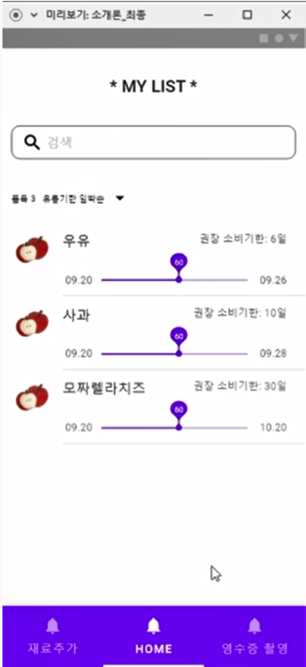
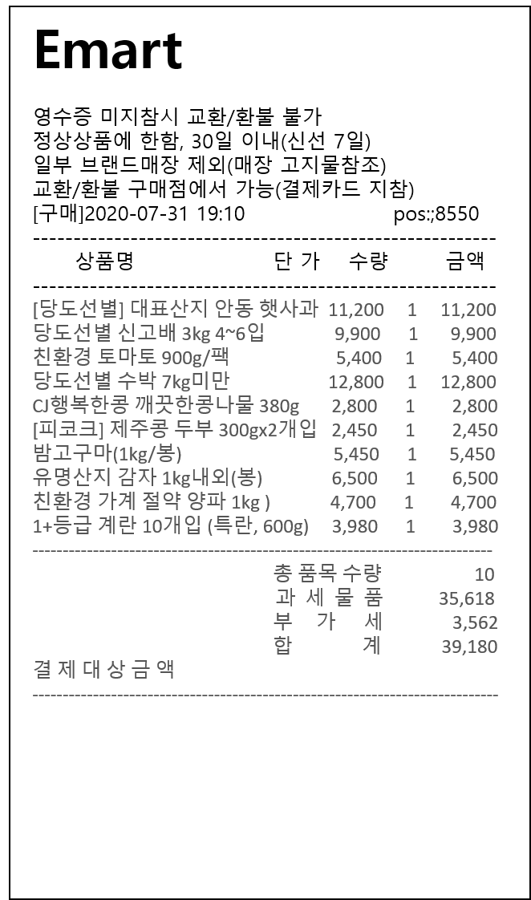
품목 추출
영수증 촬영
소비기한 제공
품목 관리
Notes:
저희 조의 앱은 영수증을 촬영하면 영수증에 나와있는 품목을 추출하여 해당 품목에 대한 소비기한을 관리해주는 앱으로
이러한 앱을 구현하기 위해서는 촬영한 영수증 이미지에서 텍스트를 추출하여 하나의 품목으로 인식하는 기술이 필요하였고 저희가 이러한 기술을 구현한 과정에 대해 설명해드리곘습니다.

Slide 3
TECHNOLOGY FLOW
카메라 , 갤러리
카메라 권한 설정
카메라 접근
후처리 : 키워드추출
OCR
갤러리 접근
텍스트 문장단위로 split
OCR 구현
DB의 “품목명”으로 필터링
텍스트 추출
필터링 된 값이 있으면 DB의 ＂품목명”을 가져옴
이미지 전처리
grayscale
추출 품목 recyclerView로 표현
이진화
기울기 보정
Notes:
기술 구현에 대한 흐름을 보시면
카메라에서 영수증을 찍거나 갤러리에서 들고오는 부분, 영수증 이미지에 대해 전처리를 하는 부분, OCR을 통해 영수증의 키워드를 추출하는 부분,추출한 키워드를 가공하여 데이터 베이스의 품목을 들고오는 부분으로 총 4가지의 파트로 이루어져있습니다.

Slide 4
1. Camera, Gallery
카메라 , 갤러리
개인정보 보호 중시
Android os 6.0(마시멜로우) 이상 권한 설정 필요
R버전을 사용
권한 설정 구현
카메라 갤러리 접근
카메라 권한 설정
카메라 접근
갤러리 접근
Notes:
최근 보안을 중시하는 경향으로 인해 안드로이드의 마시멜로 버전 이상은 개인정보보호를 위해 권한 설정을 사용자가 직접 하도록 되어있다.
안드로이드 R버전을 사용할 예정이므로 권한 설정에 대한 부분을 구현해야 한다.

Slide 5
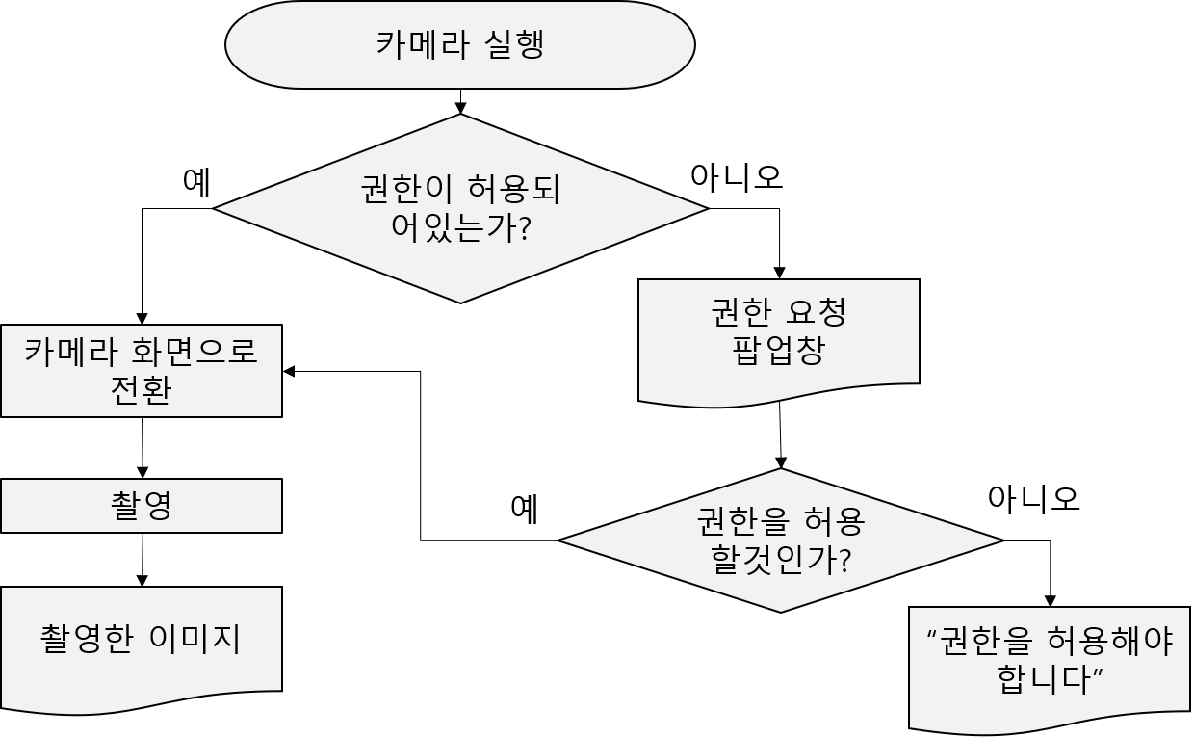
1. CAMERA, GALLERY

Slide 6
1. CAMERA, GALLERY
fun requirePermissions(permissions: Array<String>, requestCode: Int) { //Api버전이 마시멜로 미만이면 권한 처리가 필요없다 if (Build.VERSION.SDK_INT < Build.VERSION_CODES.M) { permissionGranted(requestCode) } else { //권한이 없으면 권한 요청 -> 팝업 ActivityCompat.requestPermissions(this, permissions, requestCode) } }

Slide 7
1. CAMERA, GALLERY
override fun permissionDenied(requestCode: Int) { Log.d("test", "permissiondenied") when(requestCode) { PERM_STORAGE -> { Toast.makeText(this, "공용 저장소 권한을 승인해야 앱을 사용할 수 있습니다.",
Toast.LENGTH_SHORT).show() finish() } PERM_CAMERA -> Toast.makeText(this, "카메라 권한을 승인해야 카메라를 사용할 수
있습니다.",
Toast.LENGTH_SHORT).show() } }

Slide 8
1. CAMERA, GALLERY
fun openCamera(){ val intent = Intent(MediaStore.ACTION_IMAGE_CAPTURE) createImageUri(newFileName(), "image/jpg")?.let{ uri -> realUri = uri intent.putExtra(MediaStore.EXTRA_OUTPUT, realUri) startActivityForResult(intent, REQ_CAMERA) } }

Slide 9
1. CAMERA, GALLERY
//원본 이미지를 저장할 Uri를 MediaStore(데이터베이스)에 생성하는 메서드 fun createImageUri(filename:String, mimeType:String) : Uri?{ val values = ContentValues() values.put(MediaStore.Images.Media.DISPLAY_NAME,filename) values.put(MediaStore.Images.Media.MIME_TYPE,mimeType) return contentResolver.insert(MediaStore.Images.Media.EXTERNAL_CONTENT_URI,values) } // 파일 이름을 생성하는 메서드 fun newFileName() : String { val sdf = SimpleDateFormat("yyyyMMdd_HHmmss") val filename = sdf.format(System.currentTimeMillis()) return "${filename}.jpg" }
Notes:
촬영한 이미지의 uri를 통해 비트맵형태로 바꿔주고 이를 화면에 표시

Slide 10
1. CAMERA, GALLERY
//4.카메라를 찍은 후에 호출된다. 6.갤러리에서 선택 후 추가된다. override fun onActivityResult(requestCode: Int, resultCode: Int, data: Intent?) { super.onActivityResult(requestCode, resultCode, data) if(resultCode == RESULT_OK){ when(requestCode){ REQ_CAMERA ->{ realUri?.let{ uri-> val bitmap = loadBitmap(uri) binding.imagePreViewOCR.setImageBitmap(bitmap)// 촬영한 이미지 가져옴 if (bitmap != null) { processImage(bitmap.copy(Bitmap.Config.ARGB_8888,true)) //ocr로 추출한
키워드 표시 } } } REQ_GALLERY -> { data?.data?.let { uri -> val bitmap = loadBitmap(uri) binding.imagePreViewOCR.setImageURI(uri) if (bitmap != null) { processImage(bitmap.copy(Bitmap.Config.ARGB_8888,true)) // ocr로 추출한
키워드 표시 } } } } } }
Notes:
촬영한 이미지의 uri를 통해 비트맵형태로 바꿔주고 이를 화면에 표시

Slide 11
1. CAMERA, GALLERY
//원본 이미지를 불러오는 메서드 fun loadBitmap(photoUri: Uri): Bitmap? { var image: Bitmap? =null try { if(Build.VERSION.SDK_INT > Build.VERSION_CODES.O_MR1){ val source = ImageDecoder.createSource(contentResolver, photoUri) image = ImageDecoder.decodeBitmap(source) }else { image = MediaStore.Images.Media.getBitmap(contentResolver,photoUri) } }catch(e:Exception){ e.printStackTrace() } return image }
Notes:
촬영한 이미지의 uri를 통해 비트맵형태로 바꿔주고 이를 화면에 표시

Slide 12
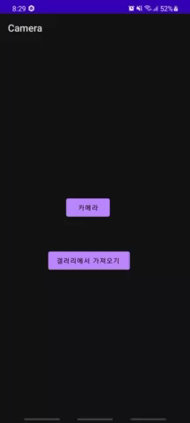
1. CAMERA, GALLERY

Slide 13
TECHNOLOGY FLOW
카메라 , 갤러리
카메라 권한 설정
카메라 접근
후처리 : 키워드추출
OCR
갤러리 접근
텍스트 문장단위로 split
OCR 구현
DB의 “품목명”으로 필터링
텍스트 추출
필터링 된 값이 있으면 DB의 ＂품목명”을 가져옴
이미지 전처리
grayscale
추출 품목 recyclerView로 표현
이진화
기울기 보정
Notes:
두번쨰 이미지 전처리

Slide 14
2. Image Preprocessing
이미지를 가공해주는 일련의 과정
이미지의 품질을 개선
회색조 (Grayscale)
이진화 (Binarization)
기울기보정 (getPerspectivetransform)
이미지 전처리
grayscale
이진화
기울기 보정
Notes:
이미지 전처리란 컴퓨터나 프로그램이 이미지를 처리하기 전 먼저 일련의 과정들을 통해 이미지를 가공해주는 것을 말합니다.
촬영한 원본 이미지의 경우 사진을 찍는 각도나 상황에 따라 이미지의 품질 차이가 크게 난다.
예를 들어 글씨가 많이 일그러질수도 있고 잡티같은 노이즈들이 많이 포함될 수도 있다.
이러한 경우 OCR로 추출한 텍스트의 정확도가 많이 떨어지기 때문에 전처리를 통해 이미지의 품질을 개선해야한다.
즉 스캔기능을 넣어준다고 생각하면 된다.
저희가 쓰는 전처리 함수로는 grayscale(회색조), binarization(이진화), getPerspectivetransform(기울기보정) 이 있습니다.
Grayscale(회색조) 함수는 다양한 색을 가지고 있는 사진을 무채색 즉 검은색, 회색, 흰색으로만 구성된 사진으로 변환시켜 줍니다.
Binarization(이진화) 함수는 grayscale을 거쳐 회색조로 변형된 사진을 RGB값에 따라 흰색 혹은 검은색으로만 이루어진 흑백사진으로 만들어줍니다.
getPerspectivetransform(기울기보정) 함수는 사진의 원근 및 기울기를 보정해주는 함수입니다.

Slide 15
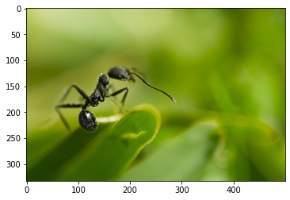
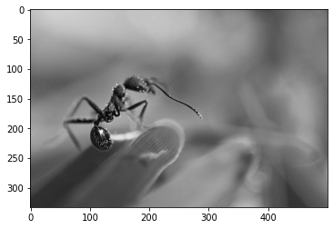
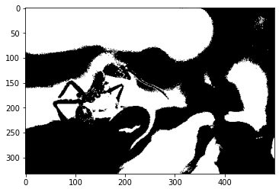
2. Image Preprocessing
기본 이미지
기본 이미지
getPerspective
Grayscale
이진화
Notes:
먼저 기울기 보정 함수인 getPerspectivetransform입니다.
회색조 함수인 grayscale을 하는 제일 기본적인 방법은 이미지의 픽셀의 RGB값을 먼저 추출하여, gray = (R+G+B)/3 를 도출합니다. (R+G+B)/3 을 하면 영상의 명도 값이 나오고 컬러 이미지를 무채색 이미지로 바꿀 수 있습니다. 이미지의 종류에 따라 다르지만 보통 R,G,B,gray 값은 0~255 값으로 표현됩니다.
다음으로 이진화를 처리해주는 binarization 함수 중 우리가 쓰는 방법은 전역 고정 이진화 방법입니다. 이미지 처리에서 어떤 주어진 임계값 보다 밝은 픽셀들은 모두 흰색으로, 그렇지 않은 픽셀들은 모두 검은색으로 바꿔주는 방법입니다.
예를 들어 임계값이 100이면 100보다 작은 픽셀값은 0(흰색)으로 100보다 큰 임계값은 255(검은색)로 처리해주어 이미지를 검은색과 흰색으로만 나타내줄 수 있다.

Slide 16
2. Image Preprocessing
openCV 라이브러리
getPerspective(Bitmap: image))
이미지 전처리
grayscale(Bitmap: image))
Pre_image(Bitmap: image))
binarization(Bitmap: image))
품질 좋은 이미지
Notes:
이미지 전처리가 무엇인지 하는이유, 각각의 함수의 역할(사진보여주면서 설명)
알고리즘
Fun grayscale_imgeag(image:Bitmap){
val grayimage = grayscaleimage(image)
return grayimage
}

Slide 17
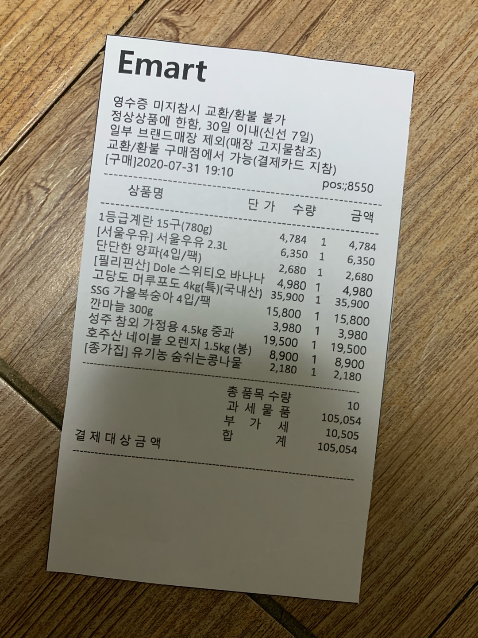
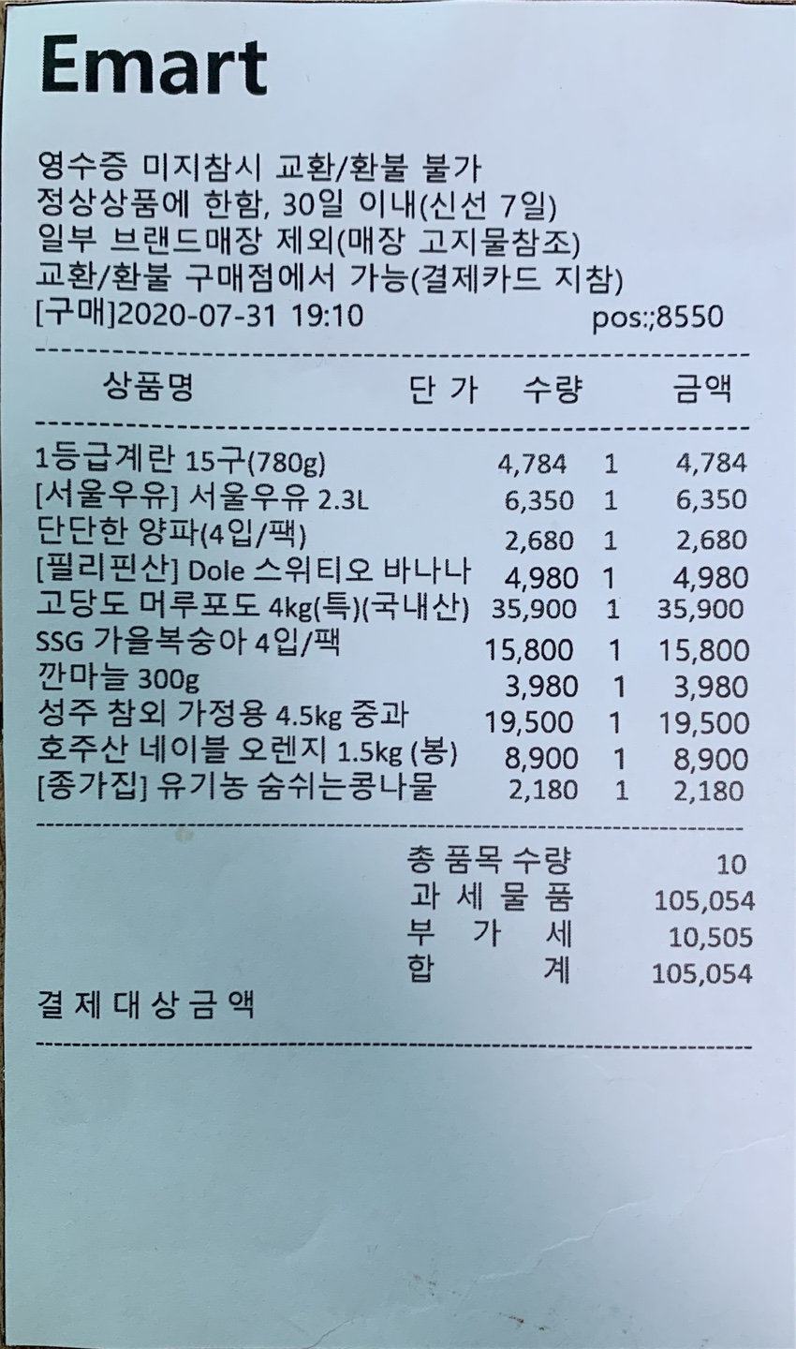
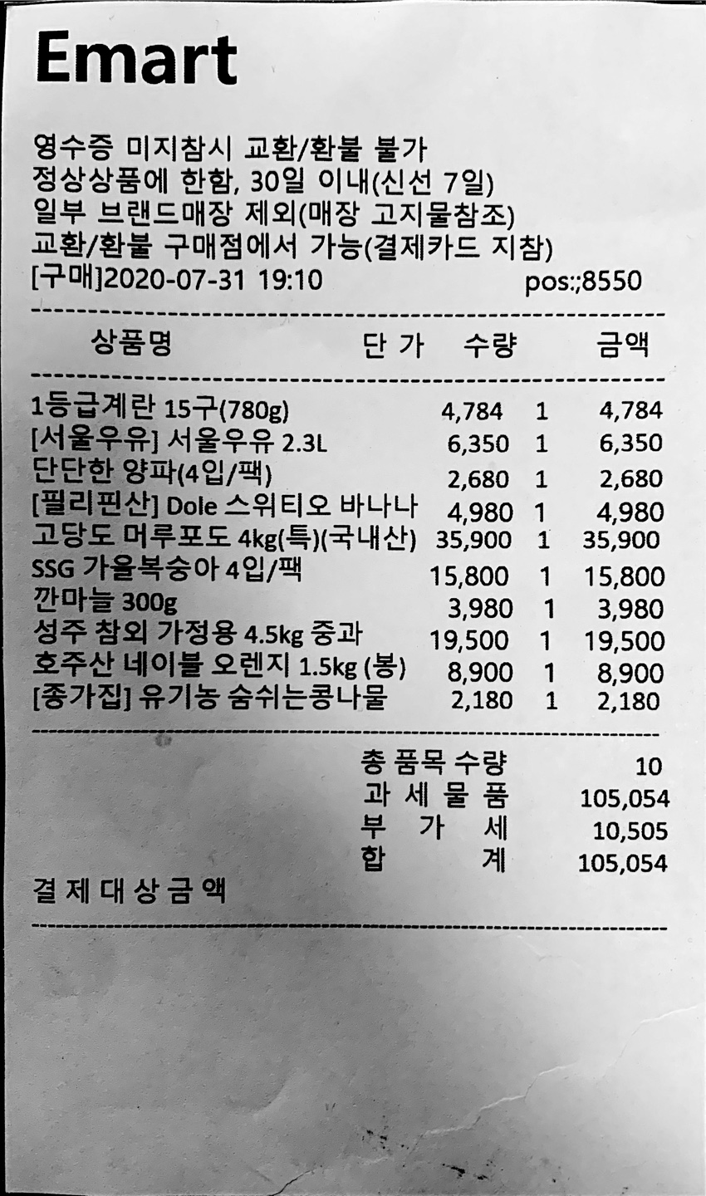
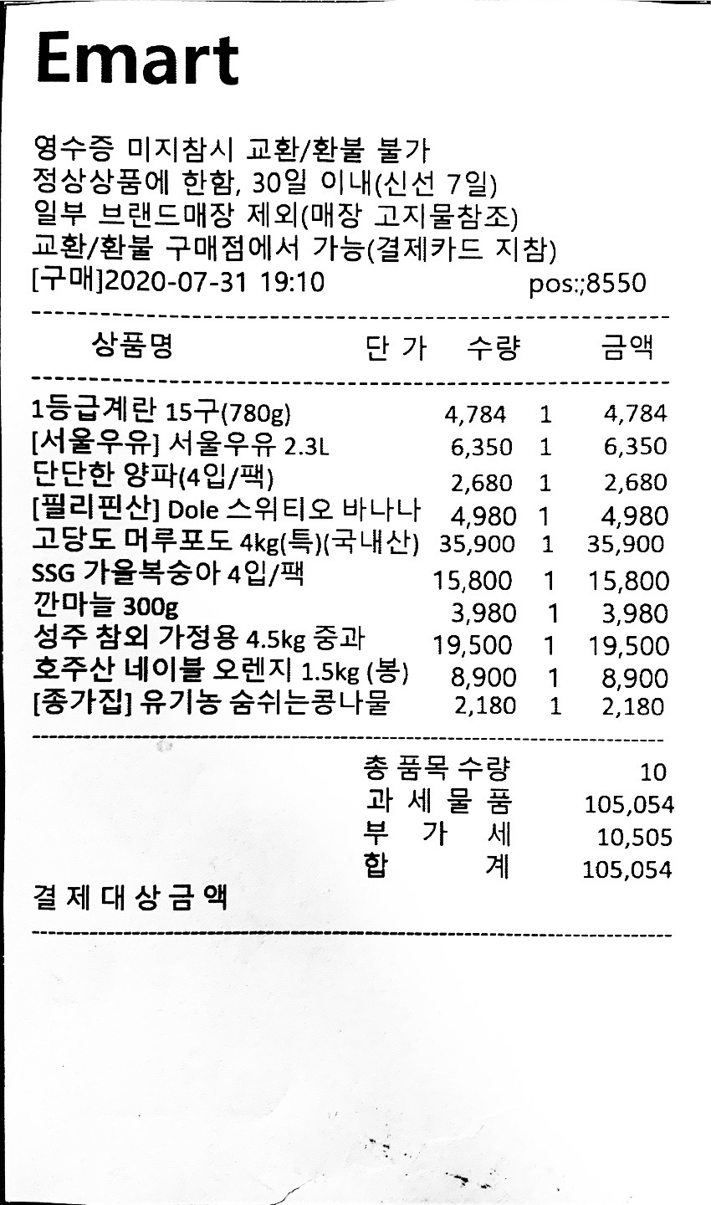
2. Image Preprocessing
INPUT
OUTPUT
grayscale(Bitmap: image))
binarization(Bitmap: image))
getPerspective
(Bitmap: image))
Notes:
이 전처리 부분은 지금 구현을 해보는 중이라서 테스트한 결과가 없지만 각 함수를 사용함으로써기대하는 결과는 사진과같습니다.

Slide 18
TECHNOLOGY FLOW
카메라 , 갤러리
카메라 권한 설정
카메라 접근
후처리 : 키워드추출
OCR
갤러리 접근
텍스트 문장단위로 split
OCR 구현
DB의 “품목명”으로 필터링
텍스트 추출
필터링 된 값이 있으면 DB의 ＂품목명”을 가져옴
이미지 전처리
grayscale
추출 품목 recyclerView로 표현
이진화
기울기 보정
Notes:
세번쨰 OCR

Slide 19
3. OCR
Tesserate : 오프라인 문자인식 기법
OCR
OCR 구현
텍스트 추출
Notes:
OCR이 뭔지→ 텍스트추출하는
작동 원리

Slide 20
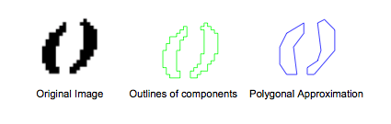
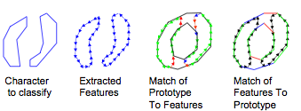
3. OCR
원래의 text image 에 out line 을 생성
방향성을 정하고 방향성에 따라 다각형에 근접하게 추출
Tesseract 데이터 베이스 검색을 통하여 특징점이 비슷한 문자들과 Template Matching
특징점과 원본 이미지와의 오차율이 가장 낮은 문자를 선택
Notes:
OCR이 뭔지→ 텍스트추출하는
작동 원리

Slide 21
3. OCR
Tesserate : OCR 오픈소스 라이브러리
Tesserate 사용을 위한 라이브러리
Tesserate DB가 되는 training data 학습
텍스트 추출
OCR
OCR 구현
텍스트 추출
Notes:
OCR이 뭔지→ 텍스트추출하는
작동 원리

Slide 22
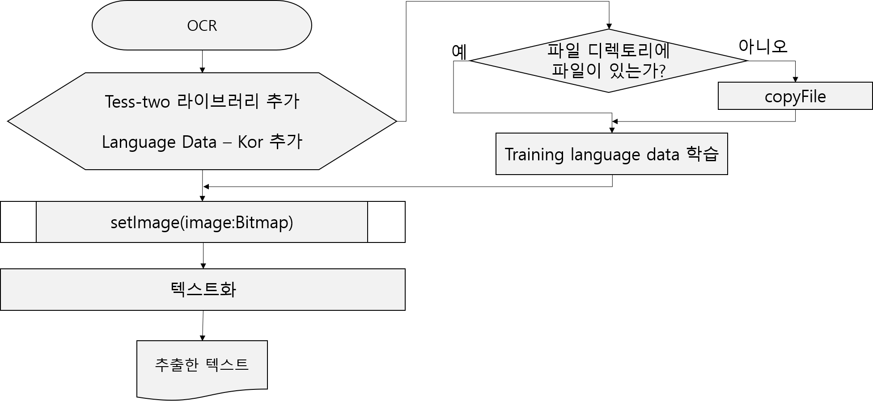
4. Text Processing
Notes:
textExtract 함수는 키워드를 추출해주는 함수로 OCR에서 추

Slide 23
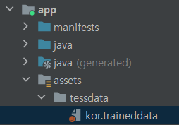
4. Text Processing
Build.gradle(:app)
implementation 'com.rmtheis:tess-two:9.1.0'
OCRActivity
import com.googlecode.tesseract.android.TessBaseAPI
lateinit var tess : TessBaseAPI
Notes:
Tesseract 오픈소스를 사용하기 위해서 tess-two 라이브러리를 추가하기위해 app수준의 gradle 파일에 최신 버전에 맞춰서 tess-two를 implementation 해주었구요

Slide 24
4. Text Processing
Build.gradle(:app)
implementation 'com.rmtheis:tess-two:9.1.0'
OCRActivity
import com.googlecode.tesseract.android.TessBaseAPI
lateinit var tess : TessBaseAPI
Notes:
앞서 언급했던 tesseract DB가 될 언어 데이터를 학습하기 위해서 assets 파일을 생성하여 tessdata 디렉토리를 만들고 그 안에 tesseract에서 제공해주는 한글 언어 데이터를 추가해주었습니다.
이 언어데이터를 불러올 때는 한글언어데이터를 저기에 넣어놓은 경로로 바로 불러오는 것이 아니라 파일디렉토리 안에 저 경로를 복사한 후 파일 디렉토리안의 파일을 불러오는 형식으로 하게 됩니다.

Slide 25
4. Text Processing
override fun onCreate(savedInstanceState: Bundle?) { super.onCreate(savedInstanceState) setContentView(binding.root); ocrOk.setOnClickListener{ val intent = Intent(this, MainActivity::class.java) startActivity(intent) } requirePermissions(arrayOf(android.Manifest.permission.WRITE_EXTERNAL_STORAGE), PERM_STORAGE) /** * ocr */ dataPath = filesDir.toString() + "/tesseract/" checkFile(File(dataPath + "tessdata/"), "kor") var lang: String = "kor" tess = TessBaseAPI() tess.init(dataPath, lang) }
Notes:
그리고 화면의 첫 실행을 담당하는 onCreat함수에서 파일 디렉토리에 학습할 데이터가 있는지 확인하고, tessBaseAPI를 사용하여 init함수로 아까 추가한 한글 언어데이터를 TesseractDB를 초기화 해줍니다.

Slide 26
4. Text Processing
fun checkFile(dir : File, lang : String){ if(!dir.exists()&&dir.mkdirs()){ copyFile(lang) } if(dir.exists()){ var datafilePath : String = dataPath + "/tessdata/"+lang+"traineddata" var dataFile : File = File(datafilePath) if(!dataFile.exists()){ copyFile(lang) } } }
Notes:
이부분은 파일 디렉토리에 학습할 데이터가 있는지를 확인하는 함수입니다. 아까 잠시 언급했던것 처럼 바로 불러오는게 아니라 파일 디렉토리의 파일을 불러와서 학습시킬거라서 먼저 디렉토리에 파일이 없으면 파일을 복사하여 디렉토리에 파일을 넣어줘야 하기 때문에 이를 구현하는 함수입니다.

Slide 27
4. Text Processing
fun copyFile(lang : String){ try{ var filePath : String = dataPath+"/tessdata/"+lang+".traineddata" //AssetManager를 사용하기 위한 객체 생성 var assetManager : AssetManager = getAssets(); //byte 스트림을 읽기 쓰기용으로 열기 var inputStream : InputStream = assetManager.open("tessdata/"+lang+".traineddata") var outStream : OutputStream = FileOutputStream(filePath) //위에 적어둔 파일 경로쪽으로 해당 바이트코드 파일을 복사한다. var buffer : ByteArray = ByteArray(1024) var read : Int = 0 read = inputStream.read(buffer) while(read!=-1){ outStream.write(buffer,0,read) read = inputStream.read(buffer) } outStream.flush() outStream.close() inputStream.close() }catch(e : FileNotFoundException){ Log.v("오류발생",e.toString()) }catch (e : IOException) { Log.v("오류발생",e.toString()) } }
Notes:
파일을 복사하는 과정으로 복사할 경로를 지정하여 해당 경로로 assets 파일에 넣어두었던 한글언어데이터의 바이트 코드 파일을 복사합니다

Slide 28
4. Text Processing
fun processImage(bitmap : Bitmap){ Toast.makeText(applicationContext,"잠시 기다려주세요",Toast.LENGTH_SHORT).show() var ocrResult : String? = null; tess.setImage(bitmap) ocrResult = tess.utF8Text val extractOcr: ArrayList<String> = ocr_extract(ocrResult) as ArrayList<String> recycle(extractOcr) }
Notes:
언어데이터도 다 학습을 시켰으면 이제 이미지를 받아와 텍스트를 추출하면 되는데 이를 구현하는 함수입니다.
Bitmap형태의 이미지가 들어오면 tessBaseAPI의 setImage와 utF8Text로 해당이미지에서 텍스트를 추출할 수 있습니다.

Slide 29
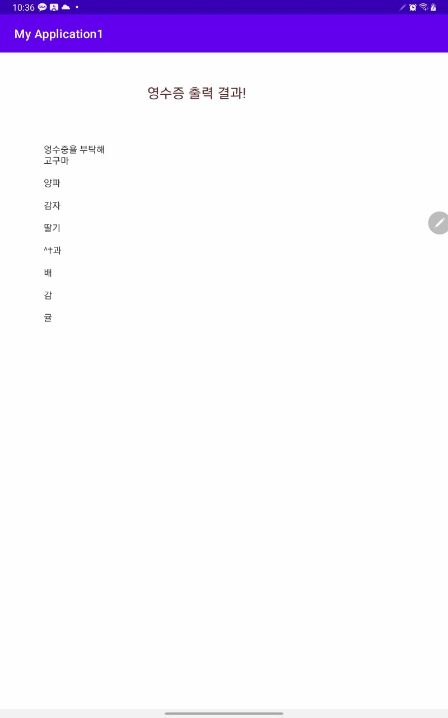
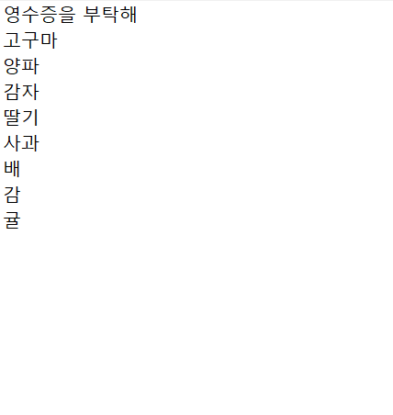
3. OCR
Notes:
OCR이 잘 작동하는지 확인하기 위해서 안드로이드 스튜디오의 drawble 파일에 이러한 이미지를 넣은 후 텍스트를 추출하여 보았는데, 텍스트가 잘 추출된것을 볼 수 있습니다.

Slide 30
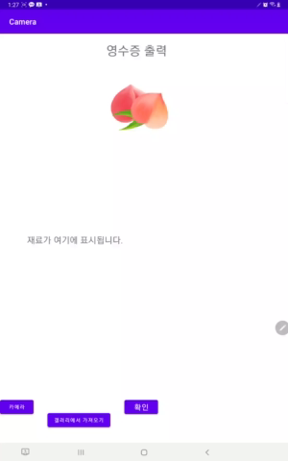
3. OCR
카메라, 갤러리
OCR
Notes:
저희는 카메라로 촬영한 사진이나 갤러리에서 들고온 사진을 OCR로 추출해야 하기 때문에 앞에서 구현했던 카메라, 갤러리 접근 부분과 OCR을 연결하여 테스트를 진행하여보았고, 연결이 잘 된것을 볼 수 있습니다.

Slide 31
TECHNOLOGY FLOW
카메라 , 갤러리
카메라 권한 설정
카메라 접근
후처리 : 키워드추출
OCR
갤러리 접근
텍스트 문장단위로 split
OCR 구현
DB의 “품목명”으로 필터링
텍스트 추출
필터링 된 값이 있으면 DB의 ＂품목명”을 가져옴
이미지 전처리
grayscale
추출 품목 recyclerView로 표현
이진화
기울기 보정
Notes:
네번쨰 텍스트 후처리 키워드 추출

Slide 32
4. Text Processing
후처리 : 키워드추출
OCR로 추출된 텍스트 → 모든 텍스트가 하나의 문자열로 추출
문장 단위로 나누어 텍스트를 여러 문자열의 list로 변환
“[당도선별] 대표산지 안동 햇사과” 에서 “사과＂라는 키워드를 인식
품목 DB에서 해당 품목에 대한 정보 불러오기
recyclerView로 표현
텍스트 문장단위로 split
DB의 “품목명”으로 필터링
필터링 된 값이 있으면 DB의 ＂품목명”을 가져옴
추출 품목 recyclerView로 표현
Notes:
OCR로 추출된 텍스트는 모든 텍스트가 하나의 문자열로 추출된 형태를 띈다.
문장단위로 문자열을 자르는 과정이 필요
각각의 문장에서 키워드를 인식해야한다.
각 키워드에 대한 정보를 품목 DB에서 불러와야한다
불러온 정보를 recyclerView로 표현한다.

Slide 33
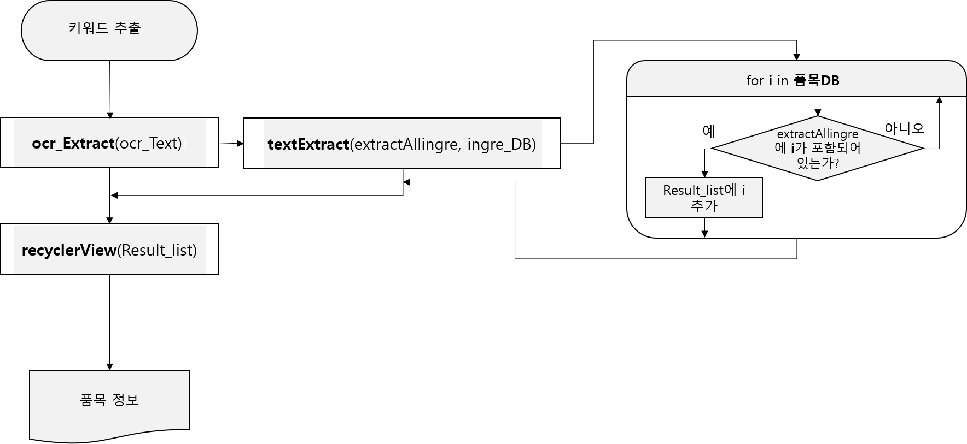
4. Text Processing
Notes:
textExtract 함수는 키워드를 추출해주는 함수로 OCR에서 추

Slide 34
4. Text Processing
fun ocr_extract(ocr_text : String): List<String> { var ocr_list = ocr_text.split("\\n") var result_list = textExtract(ocr_list,ingredient_list) return result_list }
//text 추출 fun textExtract(extractAllingre : List<String>, ingredient_list : List<String>): List<String>{ //extractAllingre = 영수증에서 추출된 하나의 요소들 //ingredient_list = 미리 지정해놓은 재료 카테고리 var displaylist = ArrayList<String>() for(i in ingredient_list) { val displaying = extractAllingre.filter { X -> X.contains(i) } if (displaying.isNotEmpty()){ displaylist.add(i) //text 말고 index로 가져오기 } } return displaylist }
Notes:
textExtract 함수는 키워드를 추출해주는 함수로 OCR에서 추

Slide 35
4. Text Processing
fun ocr_extract(ocr_text : String): List<String> { var ocr_list = ocr_text.split("\\n") var result_list = textExtract(ocr_list,ingredient_list) return result_list }
//text 추출 fun textExtract(extractAllingre : List<String>, ingredient_list : List<String>): List<String>{ //extractAllingre = 영수증에서 추출된 하나의 요소들 //ingredient_list = 미리 지정해놓은 재료 카테고리 var displaylist = ArrayList<String>() for(i in ingredient_list) { val displaying = extractAllingre.filter { X -> X.contains(i) } if (displaying.isNotEmpty()){ displaylist.add(i) //text 말고 index로 가져오기 } } return displaylist }
Notes:
textExtract 함수는 키워드를 추출해주는 함수로 OCR에서 추

Slide 36
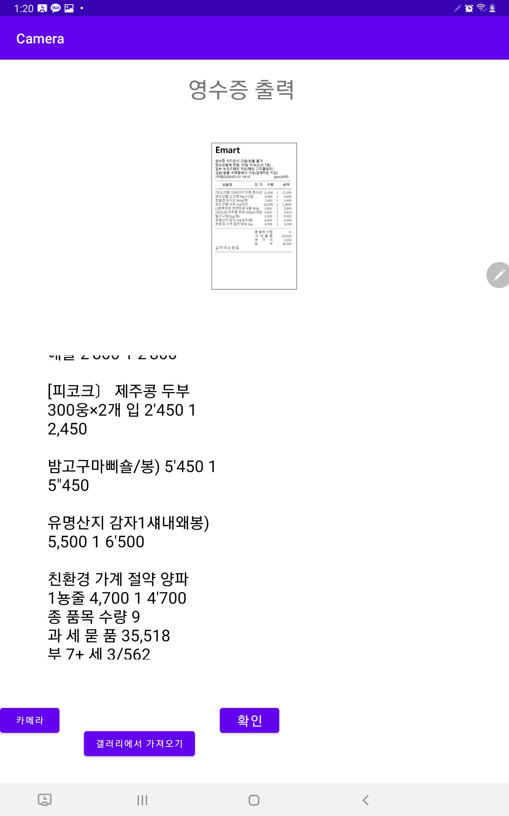
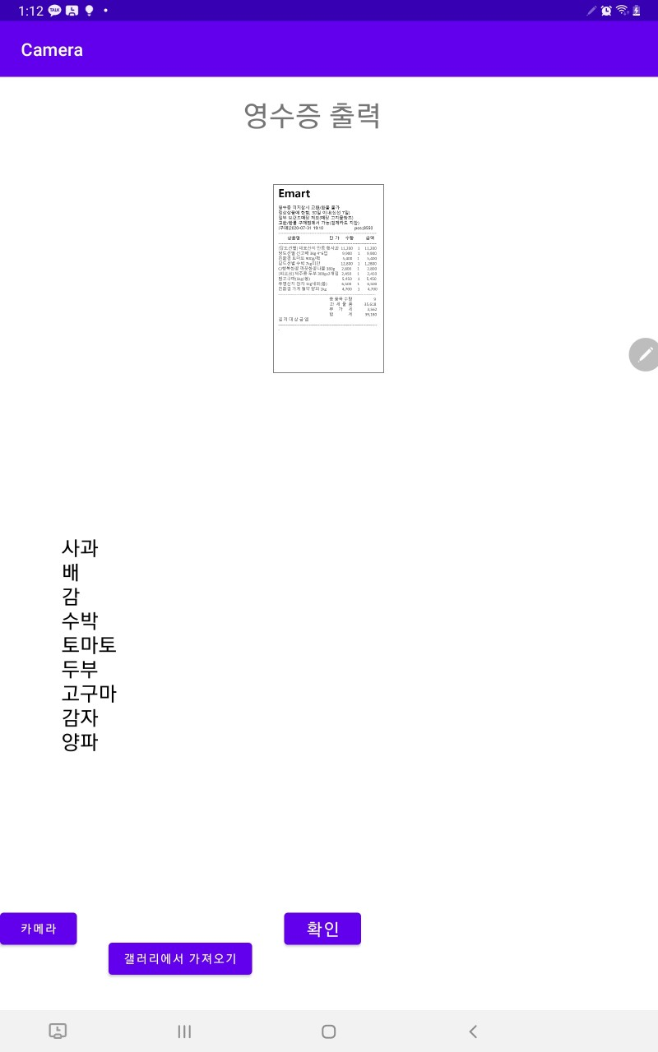
4. Text Processing
Notes:
textExtract 함수는 키워드를 추출해주는 함수로 OCR에서 추

Slide 37
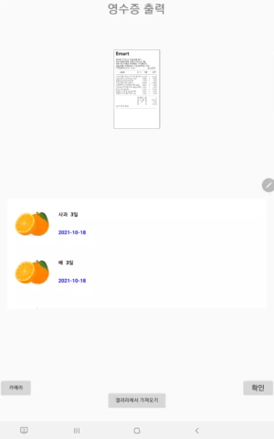
4. Text Processing
Notes:
textExtract 함수는 키워드를 추출해주는 함수로 OCR에서 추

Slide 38
감사합니다.

